Slide 1
Сигнал және оның негізгі сипаттамалары
Телекоммуникацияда қолданылатын сигнал түрлері

Slide 2
Сигнал дегеніміз — бұл ақпаратты (деректерді, дауысты, бейнені немесе басқа хабарламаларды) бір нүктеден екінші нүктеге электрлік, электромагниттік немесе оптикалық формада жеткізуге арналған физикалық тасымалдаушы.
Сигнал – бұл уақыттың функциясы болып табылатын физикалық шаманың (кернеу, ток, электр өрісі және т.б.) өзгерісі;
Сигналдар аналогтық және дискреттік (сандық) болып бөлінеді;
Оларды сипаттайтын негізгі параметрлер – амплитуда, жиілік, фаза, энергия және спектр;

Slide 3
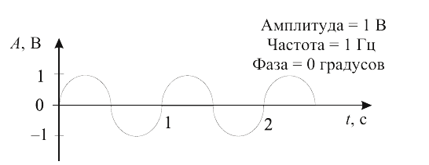
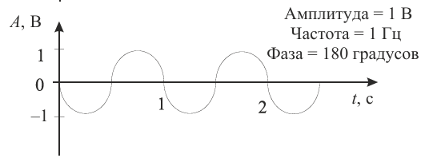
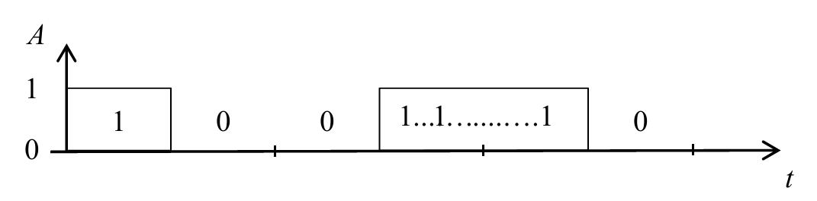

Slide 4


амплитудасы дегеніміз — бұл сигналдың уақыт бойынша өзгерісіндегі ең үлкен мәнін сипаттайтын физикалық шамасы (кернеу, ток немесе қуат бойынша).
жиілік (frequency) — сигналдың секундына неше тербеліс жасайтынын көрсететін шамасы.
Ол сигналдың қаншалықты тез өзгеретінін сипаттайды.
Фаза (phase) — сигналдың уақыттағы бастапқы орнын немесе ығысуын көрсететін шамасы.
Ол синусоиданың қай нүктеден басталатынын анықтайды.

Slide 5
Сандық сигналдардың модуляция түрлері
Модуляция – бұл ақпараттық сигнал әсерінен тасымалдаушы сигналдың белгілі
Модуляция телекоммуникация жүйелерінде келесі мақсаттарда қолданылады:
Сигналды алыс қашықтыққа тарату;
Бірнеше сигналды бір арнада біріктіріп беру;
Кедергілер мен шудың әсерін азайту;
Антеннаның өлшемін азайту және жиілікті тиімді пайдалану.
бір параметрлерін өзгерту процесі.

Slide 6
Түрі | Толық атауы | Түсіндірме
АМ (Amplitude Modulation) | Амплитудалық модуляция | Ақпарат тасымалдаушының амплитудасын өзгертеді
FM (Frequency Modulation) | Жиіліктік модуляция | Тасымалдаушының жиілігі өзгереді
PM (Phase Modulation) | Фазалық модуляция | Тасымалдаушы сигналдың фазасы өзгереді
ASK (Amplitude Shift Keying) | Амплитудалық ауысу | Амплитуда екі немесе бірнеше деңгеймен өзгереді (мысалы, 0 және 1)
FSK (Frequency Shift Keying) | Жиіліктік ауысу | Әрбір бит үшін түрлі жиілік қолданылады
PSK (Phase Shift Keying) | Фазалық ауысу | Фаза ақпаратқа сәйкес өзгеріп отырады
QAM (Quadrature Amplitude Modulation) | Квадратуралық амплитудалық модуляция | Амплитуда мен фаза бір уақытта өзгереді (жоғары жылдамдықты жүйелерде қолданылады)

Slide 7

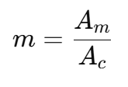
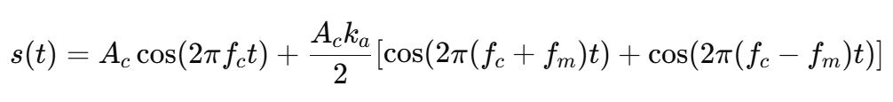
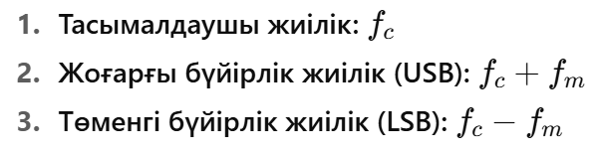
Amplitude Modulation

Slide 8


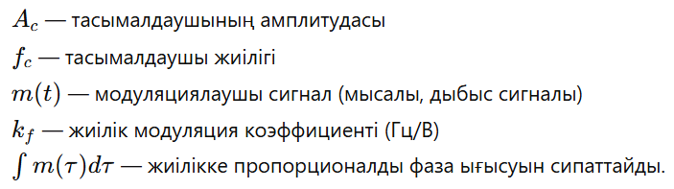
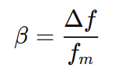
Frequency Modulation

Slide 9
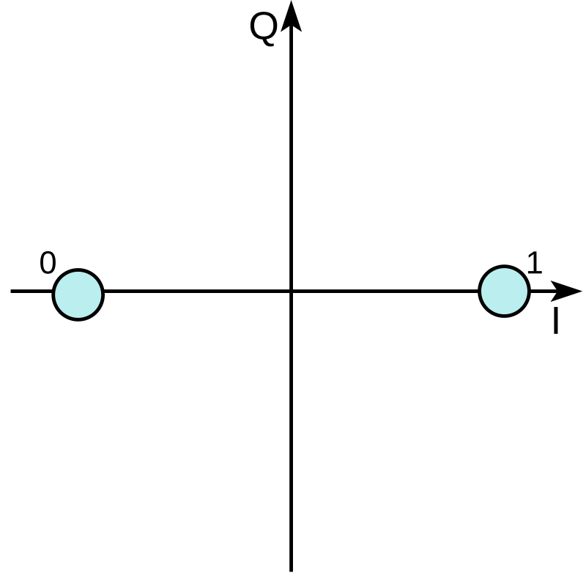
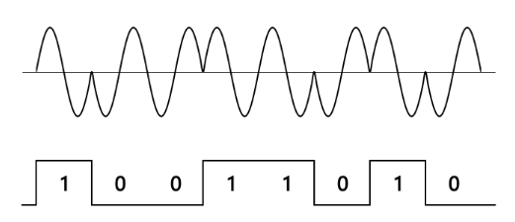
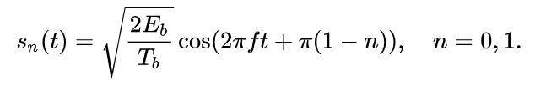
Phase Modulation
Constellation diagram
BPSK — Binary Phase Shift Keying
Сигналдың фазасы екі мәннің бірін қабылдайды:
0° (логикалық 1) және 180° (логикалық 0).

Slide 10
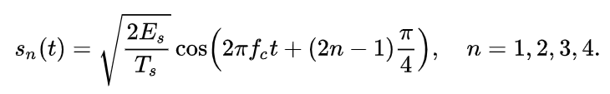
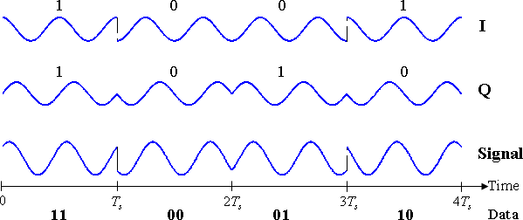
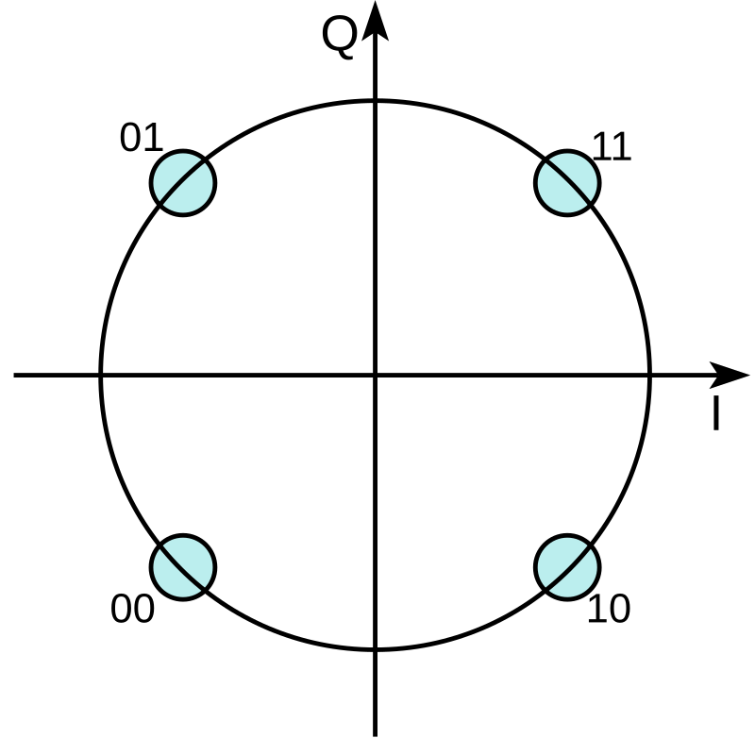
QPSK — Quadrature Phase Shift Keying

Slide 11
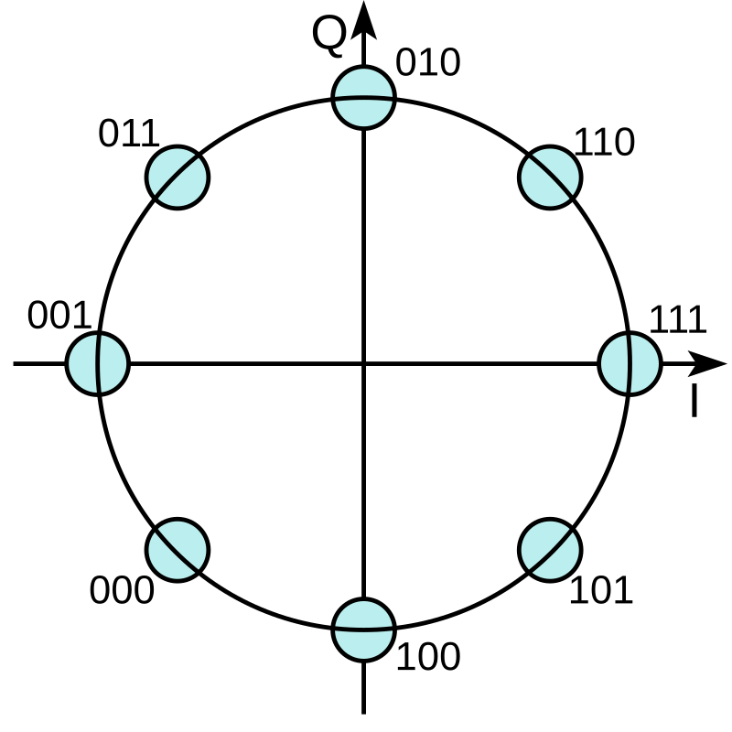
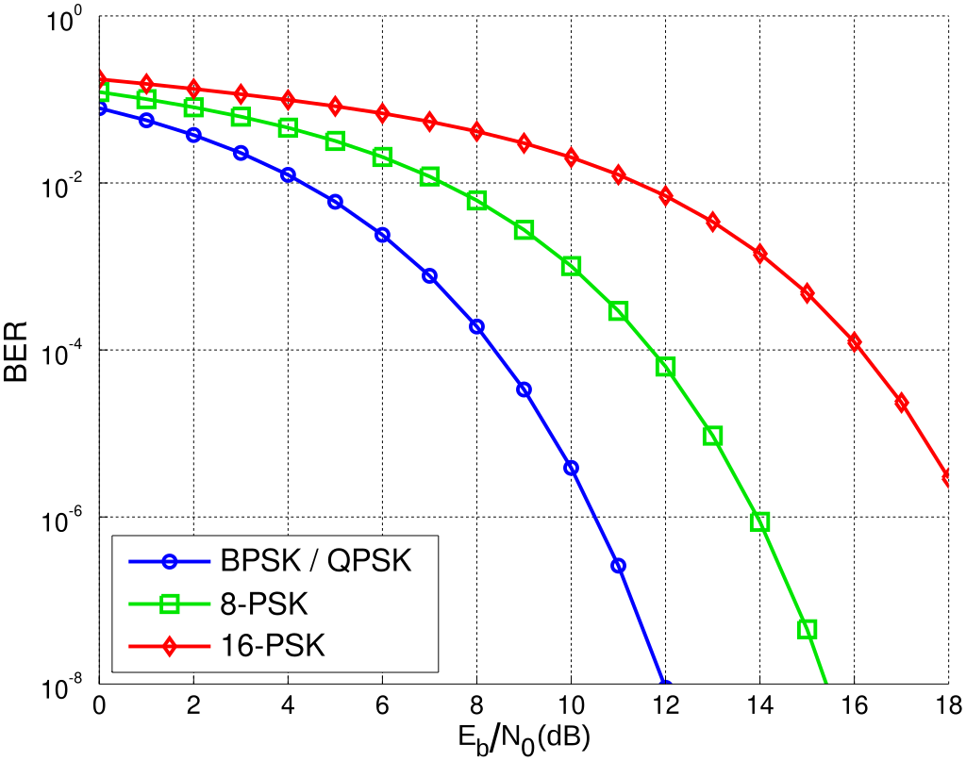

BER (Bit Error Rate) — бұл биттік қателік ықтималдығы немесе берілген және қабылданған биттердің айырмашылығының үлесі.
Яғни, байланыс жүйесі арқылы өтетін сигналда қанша бит қате қабылданғанын көрсетеді.

Slide 12
Модуляция түрі | Бит/символ | Шуға төзімділігі | Дерек жылдамдығы | Қолданылуы
BPSK / QPSK | 1–2 | Жоғары | Төмен–орташа | GPS, ғарыштық байланыс, LTE uplink
8-PSK | 3 | Орташа | Жоғары | 3G, DVB-S
16-PSK | 4 | Төмен | Өте жоғары | Радиорелелік және спутниктік жүйелер

Slide 13
GMSK, QAM – тапсырма семинарға

